Slide 1
Предложения АО «ГЛОНАСС» в сфере пассажирских перевозок

Slide 2




О компании
САНКТ-ПЕТЕРБУРГ
ЕКАТЕРИНБУРГ
АО «ГЛОНАСС» – оператор Государственной Автоматизированной Информационной Системы (ГАИС) «ЭРА-ГЛОНАСС» со 100% государственным участием
ГАИС аттестована на соответствие Требованиям о защите информации в соответствии с приказом ФСТЭК России от 11 февраля 2013 г. № 17
Система менеджмента качества компании соответствует стандарту ISO 9001:2015
Собственная сеть виртуального оператора подвижной связи реализована на базе радиопокрытия четырех операторов связи (МТС, Мегафон, Билайн, Tele2) во всех регионах РФ
МОСКВА
НОВОСИБИРСК
УФА
ХАБАРОВСК
КРЫМ
РОСТОВ-НА-ДОНУ
СТАВРОПОЛЬ
> 5,3 млн.
зарегистрированных
транспортных средств
> 6 млн.
принятых и обработанных вызовов

Slide 3
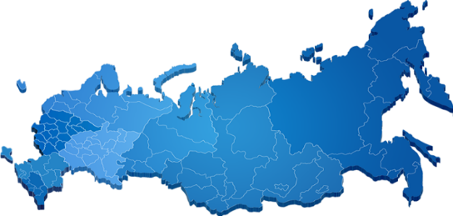



Сеть развернута на всей территории Российской Федерации
ГАИС «ЭРА-ГЛОНАСС» – государственная сертифицированная доверенная
система для органов государственной власти
Единая распределенная инфраструктура
Больше зона покрытия – выше надежность!
Радиопокрытие федеральных трасс:
МТС
МегаФон
Билайн
Теле2
MVNO
> 99%
Технические решения по инфраструктуре
Full MVNO (виртуальный оператор сотовой связи)
Сопряжение с Системой-112 и системами экстренных
оперативных служб Российской Федерации
Сопряжение с государственной системой СМЭВ
Резервирование элементов
Система повышения точности и надежности навигации
Система-112
Территориальный орган МВД России

Slide 4
Промышленный озонатор для пассажирского транспорта (возможности и рекомендации )
Собственная сеть связи Full-MVNO
Наилучшая зона обслуживания на территории РФ
на радиопокрытии МТС, Мегафон, Билайн, Теле2
Сертифицированное приложение SIM-карты
- аутентификация, защита передаваемой информации
Уникальная ГАИС «ЭРА-ГЛОНАСС»
Инфраструктура полностью охватывает территорию РФ
Размещение аппаратно-программных средств и хранение информационного ресурса реализовано на территории РФ
Резервирование оборудования и каналов передачи данных
Реализованы требования ФСТЭК России по защите информации, содержащейся в государственных информационных системах
Защита от угроз доступности сетевых ресурсов (DDoS)
и угроз несанкционированного доступа (вторжения)
Юридическая значимость и некорректируемость принимаемой и передаваемой информации
Информационное взаимодействие СМЭВ с информационными
системами Минобороны России, МВД России, ФТС России
Автоматизированная Система Мониторинга (АСМ)
Контроль: состояния груза, температурного режима,
графика движения, маршрутной сети,
Диспетчеризация транспорта
Контакт-центр
Круглосуточная высоконадежная работа
ГАИС «ЭРА-ГЛОНАСС» на всей территории РФ
Взаимодействие со службами экстренного реагирования,
с системой «112»

Slide 5
























ГАИС «ЭРА-ГЛОНАСС» поддержана мировым автопромом
Более 190 автопроизводителей и доработчиков ТС
ведут оснащение автомобилей устройствами «ЭРА-ГЛОНАСС»
  Более 30 производителей производят устройства «ЭРА-ГЛОНАСС»
  Оснащено оборудованием и аккредитовано:
    9 органов по сертификации
    4 испытательных центра
Терминал ЭРА-ГЛОНАСС является обязательной
составной частью транспортного средства

Slide 6
Услуги АО «ГЛОНАСС»
1
Предоставление файлов-профилей Производителям устройств
Подсистема тестирования ГАИС «ЭРА-ГЛОНАСС»
Поставка аппаратуры вызова экстренных оперативных служб
Мониторинг транспорта
Поддержка водителей (Помощь на дороге)
Высокоточное позиционирование
Электронная система медосмотра сотрудников
Страховая телематика
Оператор доверенной среды
Контроль безопасности дорожного движения
Создание навигационно-информационных систем
Решения по дезинфекции пассажирского транспортаa
2
3
4
5
Услуги
6
7
8
9
10
11
12

Slide 7

Основные направления сотрудничества
Использование автоматизированной системы мониторинга для контроля транспортной работы предприятия
Использование информационной системы автоматизированных медицинских осмотров для контроля состояния сотрудников
Использование умного промышленного озонатора для дезинфекции пассажирского транспорта

Slide 8

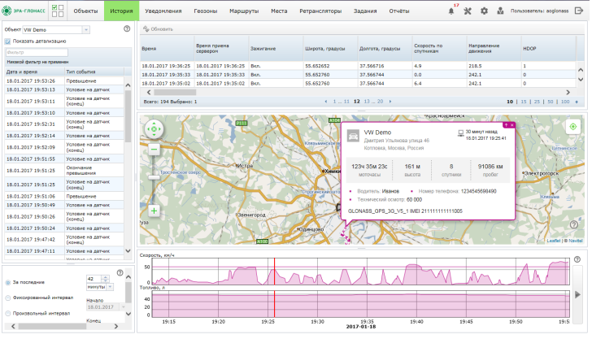




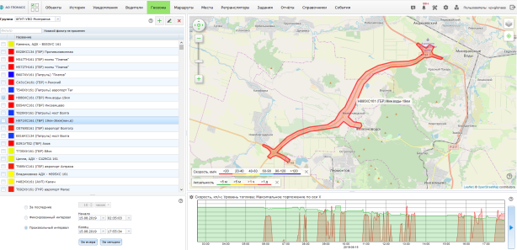

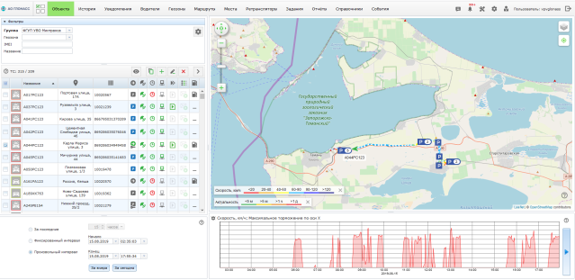
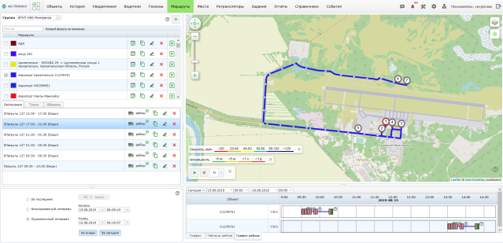

Автоматизированная Система Мониторинга (АСМ)
АСМ. Общее описание
Построена на базе Государственной автоматизированной информационной
системы экстренного реагирования на аварии (ГАИС «ЭРА-ГЛОНАСС»)
Высокие надежность, безопасность и скорость реагирования
Одновременное отслеживание более 2 млн. объектов
Подключение более 100 видов аппаратуры спутниковой навигации и трекеров
Доступ к данным мониторинга через сеть Интернет
Выбор удобной картографической «подложки»
АСМ. Основные функциональные возможности
Мониторинг объектов в режиме реального времени
Графическое и табличное представления данных
Прокладка маршрутов
Установление произвольных геозон контроля
Контроль скоростного режима
Работа с датчиками транспортного средства
Учет реального и нормативного расхода топлива
Уведомление по событию
Протоколирование и ведение журнала событий
Гибкий конфигуратор отчетов
Удобный интерфейс, ориентированный на отраслевые задачи
Мобильное приложение

Slide 9





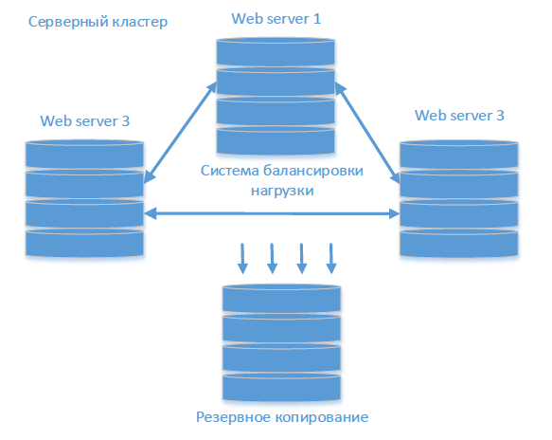

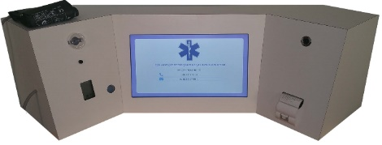
Информационная система автоматизированных медицинских осмотров
Применение информационной системы автоматизированных медицинских осмотров позволяет:
Развивать систему сплошного непрерывного скрининга состояния здоровья сотрудников предприятия;
Обеспечивать сбор, хранение и обработку медицинских данных в цифровом виде;
Обеспечивать возможность внедрения автоматизированных методов диагностики заболеваний на основе удалённого анализа цифровых медицинских данных;
Реализовать механизм медицинского скоринга, основанного на системе оценки персональных медицинских данных в историческом разрезе
Обеспечить недоступ на предприятие/объект повышенной опасности сотрудника в болезненном состоянии или опьянении
В случае допуска распечатывается заключение о прохождении медосмотра, которое заносится
в систему учета предприятия
В случае не допуска – на электронную почту или по смс ответственному лицу предприятия приходит уведомление
2
Сотрудники предприятия
Функциональные свойства:
- идентификация пользователя;
- соматометрические показатели;
- общая термометрия;
- давление и пульс;
- тест на психомоторику;
- анализ видимых кожных покровов;
- алкоголь в выдыхаемом воздухе
АИС АО «ГЛОНАСС»

Slide 10



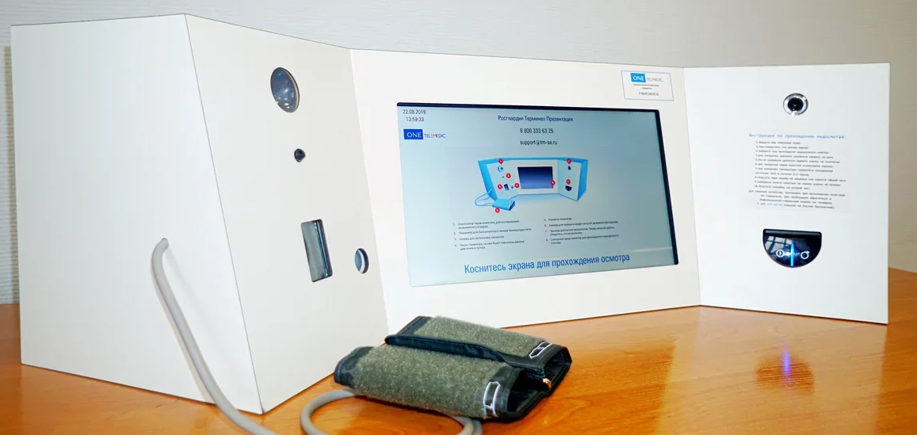
Преимущества информационной системы автоматизированных медицинских осмотров
УДОБНО
Автоматическое заполнение
и ведение журнала медосмотров + аналитика данных
Работает круглосуточно
Уведомление руководителя по sms и e-mail если сотрудник не прошел осмотр
НАДЕЖНО
Резервное копирование данных
Все приборы имеют
РУ Минздрава
Доступ к данным – круглосуточно
ВЫГОДНО
Цена осмотра в 3 – 5 раз ниже, чем стоимость осмотра врачом в штате, за счет увеличения скорости осмотра
БЫСТРО
Время прохождения осмотра: 90 секунд
Сравнение времени медосмотра:
Терминал – 1мин 30 секунд
Мед. работник: – 3мин 30 сек
10 сек сбор анамнеза
60 сек замер давления
60 сек замер пульса
30 сек замер алкоголя
30 сек температура тела
30 сек запись в журнале

Slide 11
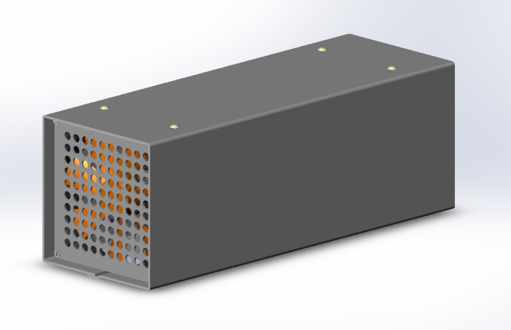
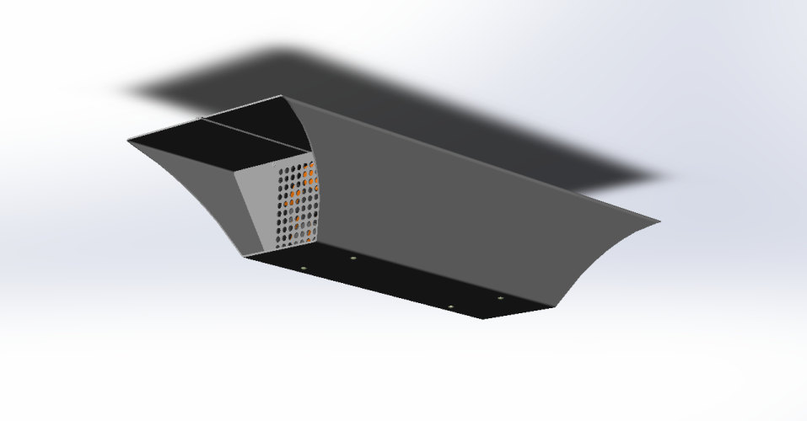
Промышленный озонатор для пассажирского транспорта (применение и назначение)
Применение
Дезинфекция воздуха, уничтожение бактерий, вирусов, плесени, грибков
Дезинфекция различных типов поверхностей
Удаление запахов, избавление от насекомых
Назначение
Озонатор предназначен для обеззараживания воздуха и поверхностей в легковом и пассажирском автотранспорте
Работа озонатора осуществляется только в отсутствие людей в автотранспорте
Озонатор предназначен для эксплуатации в автотранспорте при температуре воздуха в салоне от -15 до 65° С, относительной влажности до 80% по температуре 25° С и атмосферном давлении 750±30 мм рт. ст.
Технические характеристики
Производительность озонатора (объём воздуха, проходящего через озонатор за 1 час) – не менее 100 м³/час
Источник излучения – озонирующая кварцевая трубка
Масса облучателя-озонатора (без упаковки) – не более 7.0 кг
Габаритные размеры – не более 400х280х125 мм
Облучатель-озонатор работает от сети постоянного тока с напряжения 12 В с допустимыми отклонениями напряжения сети ±10% от номинального значения
Мощность, потребляемая от сети – не более 120 Вт
Озонатор оснащен программируемым таймером включения и выключения для обеспечения работы в отсутствии людей в автотранспорте

Slide 12

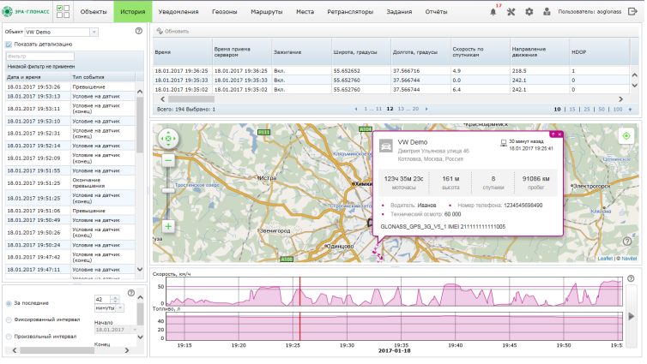
Промышленный озонатор для пассажирского транспорта (возможности и рекомендации )
Дополнительные опции и возможности
Рекомендации по эксплуатации
Опциональный блок воздушных фильтров
Опциональная система удалённого мониторинга и управления
Опциальный блок датчиков: датчик качества воздуха, температуры, давления, влажности
Опциональный комплект кабелей (в стандартную комплектацию кабели подключения не входят)
Возможность подключения к уже принятой к эксплуатации системы мониторинга и диспетчеризации
Возможность исполнения в виде переносного модуля с аккумуляторной батареей
Для легкового автотранспорта время обработки составляет – до 30 минут
Для микроавтобусов (до 14-ти человек) время обработки составляет – до 1 часа
Для автобусов, троллейбусов, трамваев в зависимости от моделей и компоновки пассажирского салона потребуется установка двух или более озонаторов и время обработки составляет – 1,5 часа
По завершении транспортной работы и возвращении в парк удаленное управление озонатором с АРМ Автоматизированная Система Мониторинга ГАИС «ЭРА-ГЛОНАСС» или другой системы благодаря открытому протоколу

Slide 13
Промышленный озонатор для пассажирского транспорта
Контакты
Телефон +7 (343) 3020043
Электронная почта taho@ek-ar.ru

